Slide 1
Obs! Denne presentasjonen er ikke ment å vises til barna. Den skal kun fungere som en forklaring til deg som skal ha undervsiningen.

Slide 2
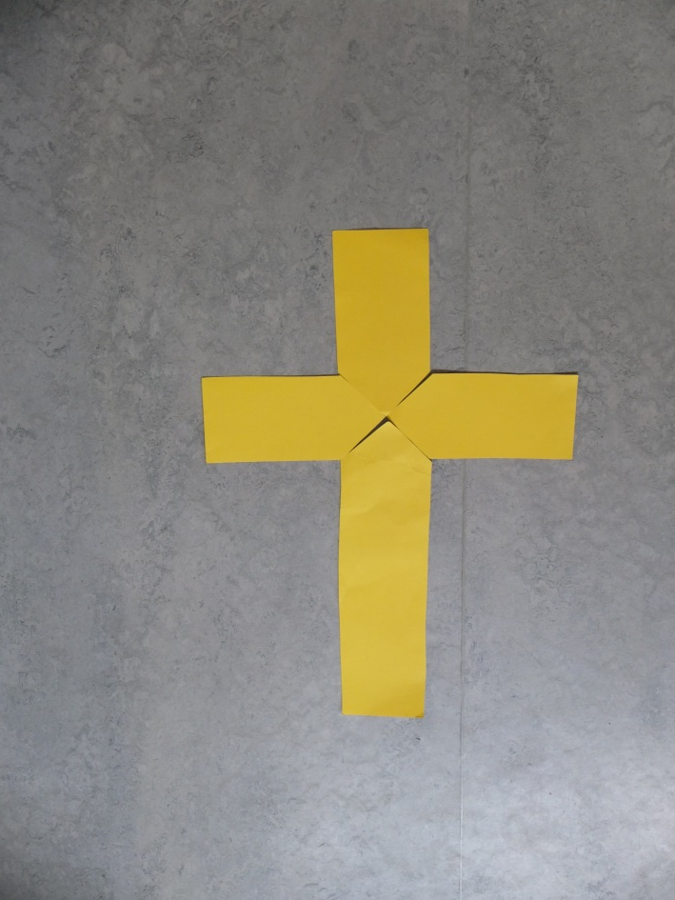
Hva trenger du?
Kjøp en stor plakatkartong i en sterk farge og klipp ut et stort kors.
Klipp så korset opp i fire deler som på bildet.

Slide 3
Fremgangsmåte
I en liten gruppe kan man sitte på gulvet og gjennomføre presentasjonen i midten så alle ser.
I en større forsamling får du hjelp av fire personer som holder hver sin pil og flytter seg på dine instrukser slik at de ønskede bildene dannes.

Slide 4
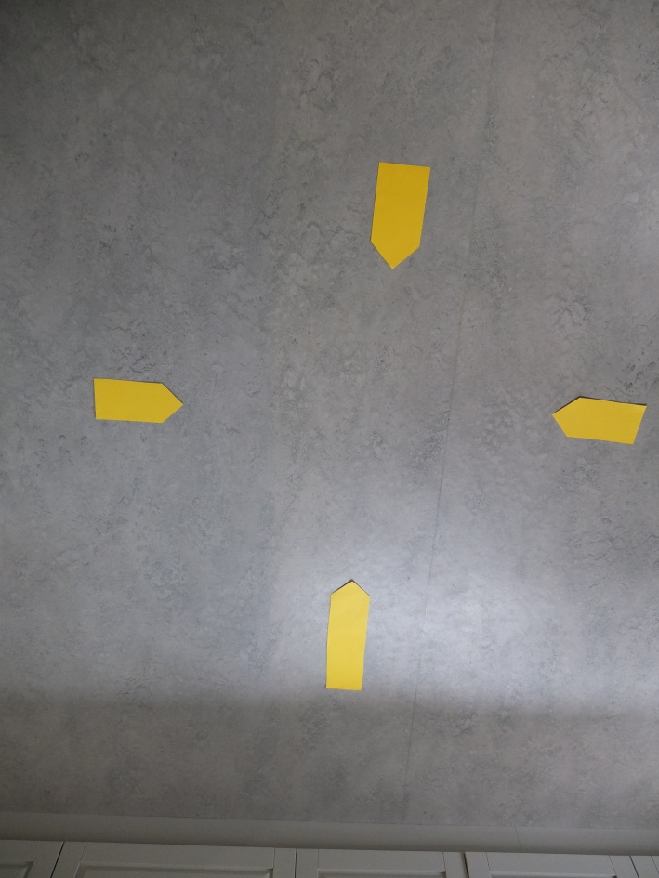
Hvilken lyd er det dere kan høre søndag morgen som dere ikke hører så ofte ellers i uken?
«Kirkeklokkene!»
Hva er det di sier?
«Ding dong!»
Ja, - eller kom kom!

Slide 5
2. Mens du snakker flytter du pilene med små bevegelser.
I ulike kanter av byen / bygda hører folk klokkene, og så kommer vi: Fra nordsiden, fra sørsiden, fra sentrum og fra andre bydeler.

Slide 6
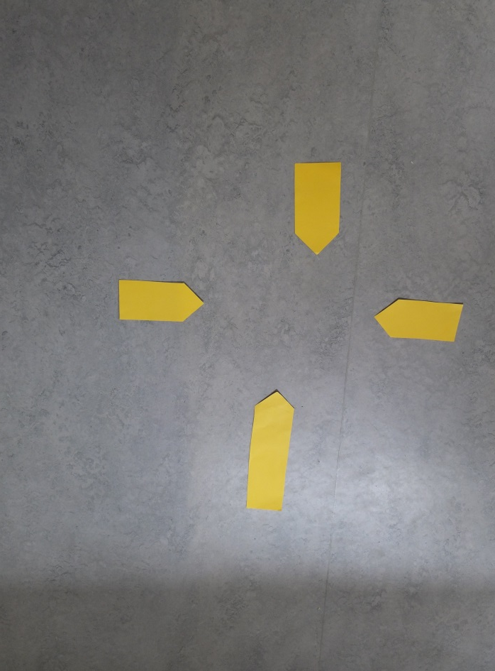
3. Fortsett å flytte pilene innover
Kirkeklokkene sier kom, og vi kommer til kirken.

Slide 7
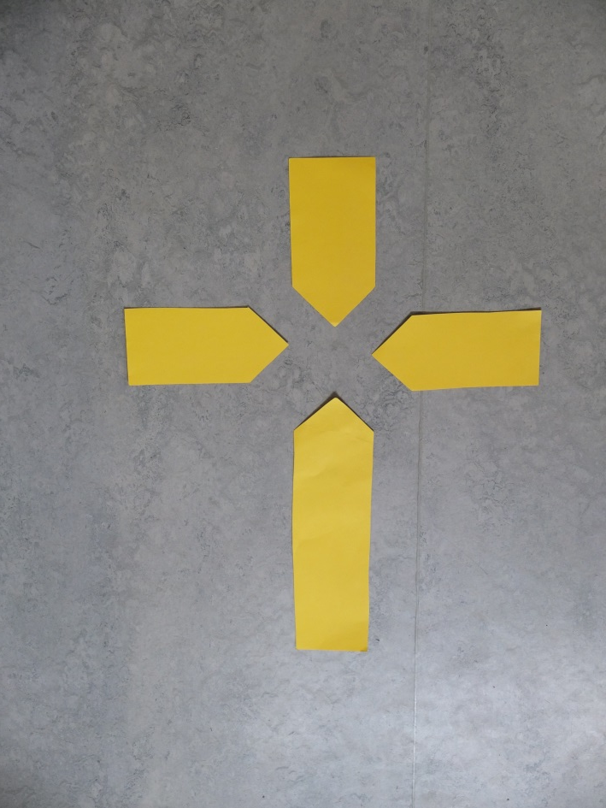
4.
Vi kommer til kirken og der møter vi hverandre. Vi kommer sammen.
Det første presten sier i gudstjenesten er Nåde være med dere, og fred fra Gud, vår Far og Herren Jesus kristus.
Reflekter over hva det vil si at vi får nåde og fred.

Slide 8
5.Før korset helt sammen og la det ligge slik en stund.
Klokkene sier kom, men har noen hørt at det sies «kom» andre ganger i løpet av gudstjenesten?

Slide 9
6
«Ja, - når det er nattverd sier presten; kom for alt er ferdig!»
Helt riktig også da inviteres vi til å komme. For å få, ta imot tilgivelse, og være sammen.

Slide 10
7.
Men har dere hørt hva klokkene sier helt mot slutten av gudstjenesten?
«De ringer 3x3, - og så er det slutt!»
Ja, men sier de kom? Har dere hørt hva presten ofte sier helt til slutt? «Gå i fred og tjen Herren med glede!»

Slide 11
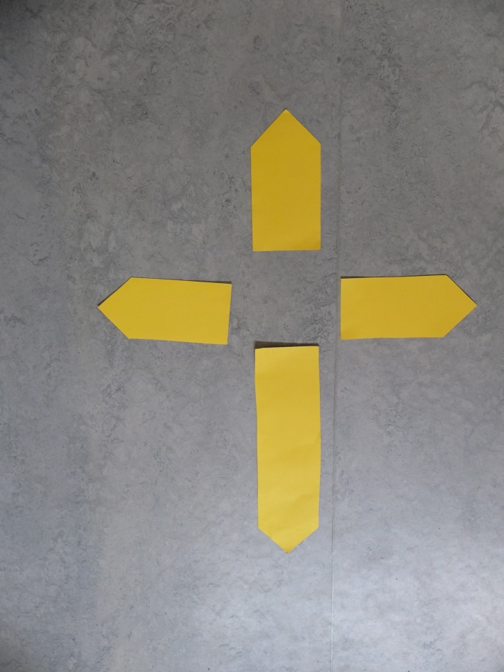
8.Snu pilene så korset åpner seg.
Gå sier presten, og gå sier klokkene. Vi skal ikke bli værende i kirken, men gå ut i hverdagen og ut i livet, og der skal vi ta Jesus og troen med oss. Dele og tjene.

Slide 12
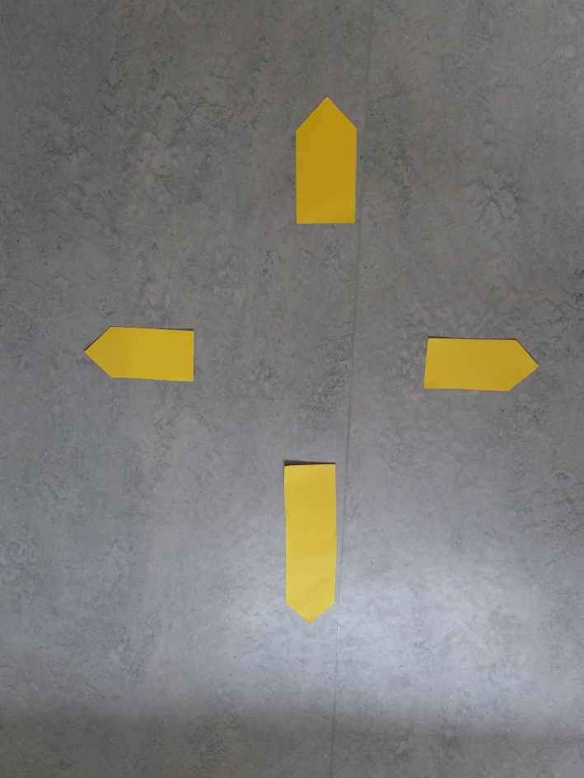
10. Flytt pilene tilbake der de var da du startet.
Sånn sendes vi alle ut for å fortelle om Jesus, om troen og for å gjøre godt mot andre.
Misjon er å være sendt, - og alle kristne er sendt. Det lærer vi av gudstjenesten. Alle blir invitert:KOM! Og alle blir sendt:GÅ!

Slide 13

11.Dette er misjonsbevegelsen: Å komme til Jesus og å gå til verden.

